Slide 1

LOUBNA JAABAK
GROUB C

Slide 2
Declaration des variables
L'instruction DECLARE est initialisée par:
Assigner un nom. Le nom doit avoir un seul @ comme premier caractère.
Affectation d'un type de données fourni par le système ou défini par l'utilisateur et d'une longueur. Pour les variables numériques, une précision et une échelle sont également affectées.
Définir la valeur sur NULL.
Par exemple, l'instruction DECLARE suivante crée une variable locale nommée @mycounter avec un type de données int.

Slide 3

Exemple-1

Slide 4
La Boucle While
Le WHILE permet de répéter un bout de code tant que la condition testée au début est vraie. Si la condition est fausse, on sort directement de la boucle sans exécuter le code.

Slide 5
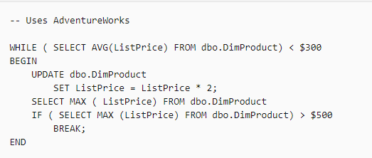
Exemple

Slide 6
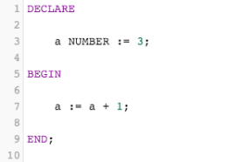
Exemple-1

Slide 7
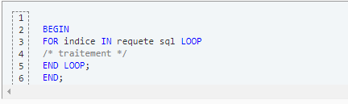
Exemple -2

Slide 8
Curseur
La technique du curseur déclaré explicitement permet de parcourir une à une les lignes d’une requête. L’intérêt du curseur est donc de pouvoir récupérer ( par un SELECT) plusieurs lignes.
Les étapes :
- On déclare le curseur
- On l’ouvre
- On en récupère les lignes une à une, en commençant par la première
- On le referme

Slide 9
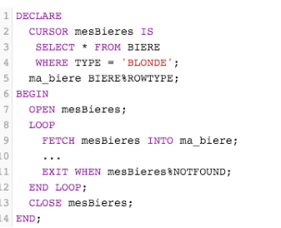
Exemple

